Slide 1
面向 Vitis HLS 的
预算感知闭环修复与优化 Agent
FPT 2026 Track-A 项目成果汇报
康宋睿 · 曹忆璇 · 张容慧
循环迭代生成代码
Vitis 反馈闭环
证据驱动晋升
关键词：Action Schema · Budget Policy · CSim/Synth/CoSim · Bitwidth Optimization

Slide 2
HLS 优化的难点：闭环取舍
HLS搜索目标
传统流程的难点
Latency
CSim ：功能是否对
• 功能正确不等于 RTL 结构正确 • Latency、资源与频率相互制约 • 综合与 CoSim 成本远高于静态分析 • 一次性生成缺少回退与证据链
但无法证明 RTL 不死锁。
Synth ：结构是否可综合
Pareto 取舍
得到 latency、II、资源与时钟估计。
系统必须同时回答
修改是否保持接口与功能？ 是否满足目标时钟和资源约束？ 是否值得消耗下一阶段工具预算？ 失败后如何回退并进入下一轮？
CoSim ：RTL 是否真实可运行
Resource
Fmax
有限 FIFO 背压、死锁只能在这里暴露。
我们的目标：让模型或规则每次只提出受约束动作，再由 Vitis 反馈闭环决定是否晋升，而不是直接相信一次性生成。

Slide 3
Agent 工作流程：把每一次 HLS 修改放进可验证闭环
从任务输入到最终候选冻结，所有决策都由证据、预算和约束共同决定
任务约束 源码 / testbench
Baseline CSim/Synth/CoSim
Context Builder 提取状态与证据
Planner Rule / LLM
Action Plan JSON Schema
Candidate Sandbox 隔离补丁
输入
输入
感知
决策
决策
执行
分级验证
CSim
Synth
CoSim
Selector
功能正确
时序/资源
RTL结构
Pareto + 约束
1 credit
4 credits
20 credits
晋升/回退
达标：最终候选冻结
未达标：带着诊断返回下一轮
预算控制
受约束修改
证据链
动作只作用于授权 kernel，保护顶层签名、头文件和 testbench。
每轮候选、动作、日志、指标和哈希都可追溯、可回退。
低成本 CSim 过滤候选，高成本 CoSim 只用于必要结构验证。

Slide 4
Agent 特点一：状态机驱动，而不是自由对话
CSIM_FAILED
CORRECT_UNOPTIMIZED
COSIM_FAILED
OPTIMIZED
功能错误 先修正确性
正确但慢 进入性能优化
结构性失败 定位死锁/背压
三阶段通过 冻结候选
状态指示下一步搜索空间
动作为可校验 JSON
证据指示结构化运行记录
同一段代码在不同状态下可采取完全不同动作：功能错误先修 bug；正确未优化才考虑 pipeline/unroll/bitwidth。
Action Schema 限定修改类型、目标文件、匹配次数和验证阶段；非法动作在进入工具前被拒绝。
每轮保存候选、action plan、Vitis 报告、指标、预算和 SHA-256，形成可追溯证据链。
实际项目中，Projection、Dot Product、Residual 分别覆盖了 CSIM_FAILED、CORRECT_UNOPTIMIZED、COSIM_FAILED 三种典型状态，并最终都进入可冻结候选。

Slide 5
Agent 特点二：预算感知，让昂贵验证只发生在必要时
验证成本阶梯
从“能跑”到“值得晋升”的判断
CSim
1
cr
G1
Correctness Gate
CSim 必须通过；失败候选不进入综合
Synth
4
cr
G2
Feasibility Gate
Synth 解析 latency / II / Fmax / resources
G3
Structure Gate
CoSim 只对结构风险或最终候选运行
CoSim
20
cr
G4
Selection Gate
通过约束后再做 Pareto / 加速比 / 资源取舍
效果
项目证据
发布策略
避免“每个候选都CoSim”的高成本策略；也避免未验证候选被误晋升。
Residual baseline 在 CoSim 中暴露 deadlock，证明 CSim PASS 并不等于 RTL PASS。
候选最终冻结前必须有哈希、报告、验证阶段和选择理由。

Slide 6
Rule / LLM Planner 决策机制
语法错误
接口错误
Rule coverage
已知死锁模式
CSD/CSE/MCM
Match confidence
Rule Planner
Fast Action
基础性能优化
位宽优化
Current state
Task ambiguity
LLM Planner
Complex Reasoning
循环优化探索
Remaining budget
复杂算术重构
当前候选代码
未知失败
静态代码分析结果
任务目标与硬约束
输入
Planner
输出
Vitis 验证结果
action_plan.json
剩余预算
历史动作

Slide 7
优化知识库覆盖三个硬件层级，并由验证闭环兜底
吞吐 / 并行
DSP / 加法树
位宽 / 误差
Architecture
Arithmetic
Data Representation
Pipeline、Unroll、Array Partition 与部分和归约，直接改变并行结构和吞吐。
CSD + MCM + CSE 把常量乘法转换为可共享的移位加减网络。
范围传播、Guard Bits 与误差约束共同推导 ap_int / ap_fixed 位宽。
统一接受准则：静态分析只生成候选，最终接受仍由真实 CSim、综合和 CoSim 决定
因此插件可以扩展，但验证链路和证据链不变。

Slide 8
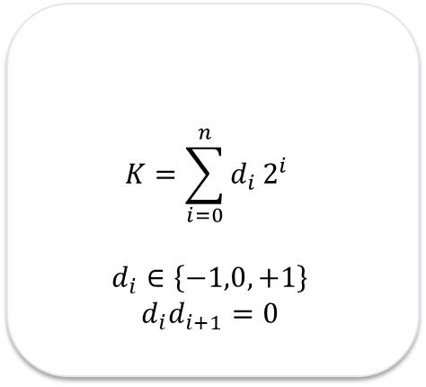
CSD + MCM + CSE：构建共享的移位加法网络
原理 ：常量乘法先转为稀疏移位加法，再跨多个常量共享公共子式，降低乘法器和重复加法网络。
CSD
CSE
FPGA常量乘法问题：
例： y= x * 13
y = x * 16 – x * 4 + x
y= (x<<4) – (x<<2) + x
CSE : 公共子表达式消除
传统HLS:
DSP资源消耗
较长组合路径
生成节点过程中建立Hash表
二叉树中相同节点匹配&合并
替代方案：移位+相加
共享 ：t = x +- (x ≪ a)
$$K=\sum_{i=0}^{n}{d_{i}}2^{i}$$
$$d_{i}∈\left\{−1,0,+1\right\}$$
$$d_{i}d_{i+1}=0$$
MCM
CSD唯一性定理：
任意两个相邻的数字位不能同时为非零
CSD+CSE+MCM 实现流程
表达式解析
IP节点化
常量乘法检测
CSD编码
MCM共享图
CSE合并
代码生成
MCM ：多常数乘法优化
目的：多常量乘法共享位移结构
建模为共享移位加法图
复用公共节点减少硬件资源
Richard I. Hartley, “Subexpression Sharing in Filters Using Canonic Signed Digit Multipliers” IEEE member , 1996

Slide 9
位宽优化：缩减内部数据通路
数据流分析
位宽推导
Guard Bit
C/C++ expression
面对有符号常量：
误差约束
$$W=\left\lceil log_{2}\left(max\left(\left|min\right|,\left|max\right|\right)+1\right)\right\rceil +1$$
根据加法、乘法自动推断比特范围，避免溢出
AST / IR
核心替换
置信度估计
Range Analysis
Int:
Float & Double:
ap_int<W>
ap_fixed<W,I>
测量 confidence
只有置信度达到一定程度才会进行位宽优化
Variable Interval
CSim
Synth
CoSim
安全边界
当前成果
汇报口径
UNKNOWN范围保持原类型；不改顶层接口；候选必须请求CSim+Synth+CoSim。
位宽插件已合并到Agent动作体系，数值回归通过并进入离线门禁。
Python数值模型不等同于RTL CoSim；硬件结果需由Vitis三阶段验证。

Slide 10
三类公开任务证明：闭环能修、能快、也能避免死锁
功能修复
性能优化
结构修复
Projection
Dot Product
Residual
补回第三个顶点 z₂ 深度项。
优化来源、数组划分、展开与流水。
双 stream 交替写入，消除有限 FIFO 背压死锁。
CSim FAIL → PASS
Synth PASS
CoSim PASS
1027 → 89 cycles
II = 1
11.54×
CoSim deadlock → PASS
135 → 68 cycles
1.99×
三项任务分别覆盖功能错误、性能瓶颈和结构性死锁，说明闭环不仅能修 bug，也能做可验证优化。

Slide 11
性能任务在满足时序的前提下显著降低延迟
11.54×
Latency cycles：Baseline vs Final
Dot Product 加速
1027
1027 → 89 cycles
Baseline
Baseline
Final
Final
1.99×
Residual 加速
135 → 68 cycles
>315MHz
135
89
68
最终 Fmax
均高于100MHz要求
Dot Product
Residual
Projection 是功能修复，基线 CSim 失败，因此不计算加速比；性能图只比较有基线延迟的任务。

Slide 12
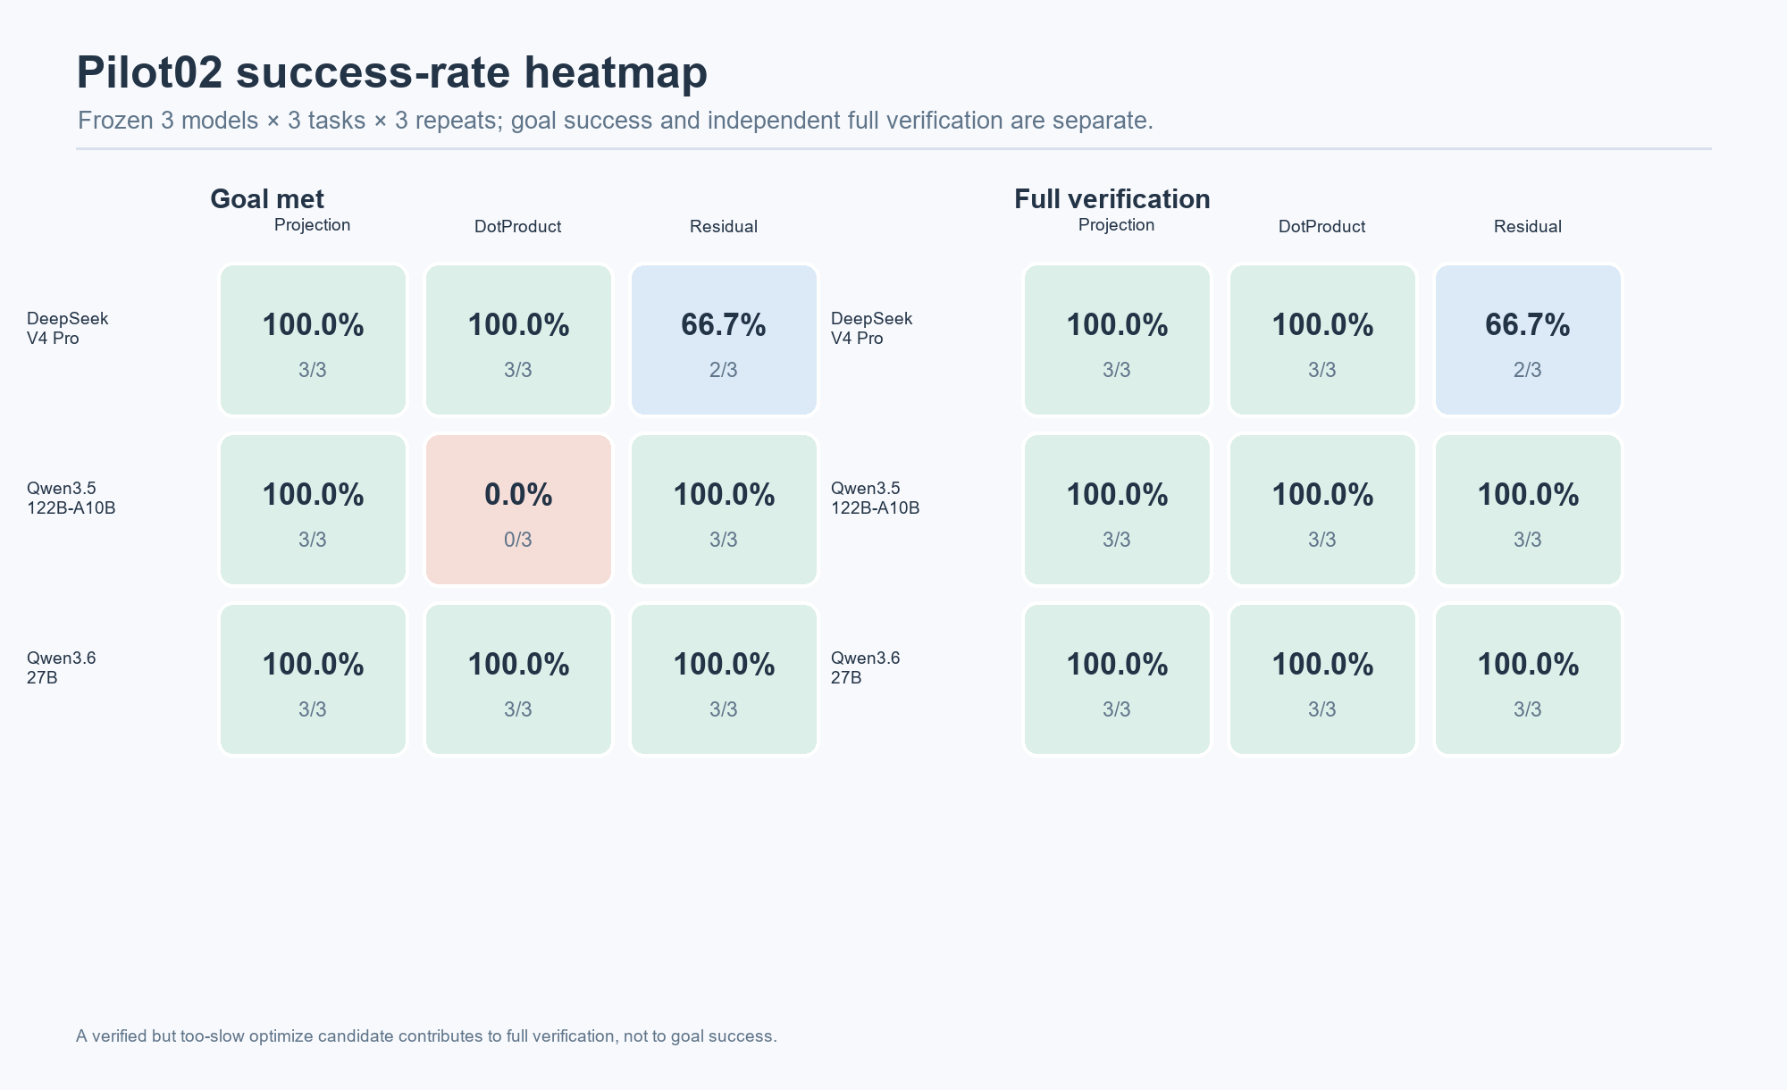
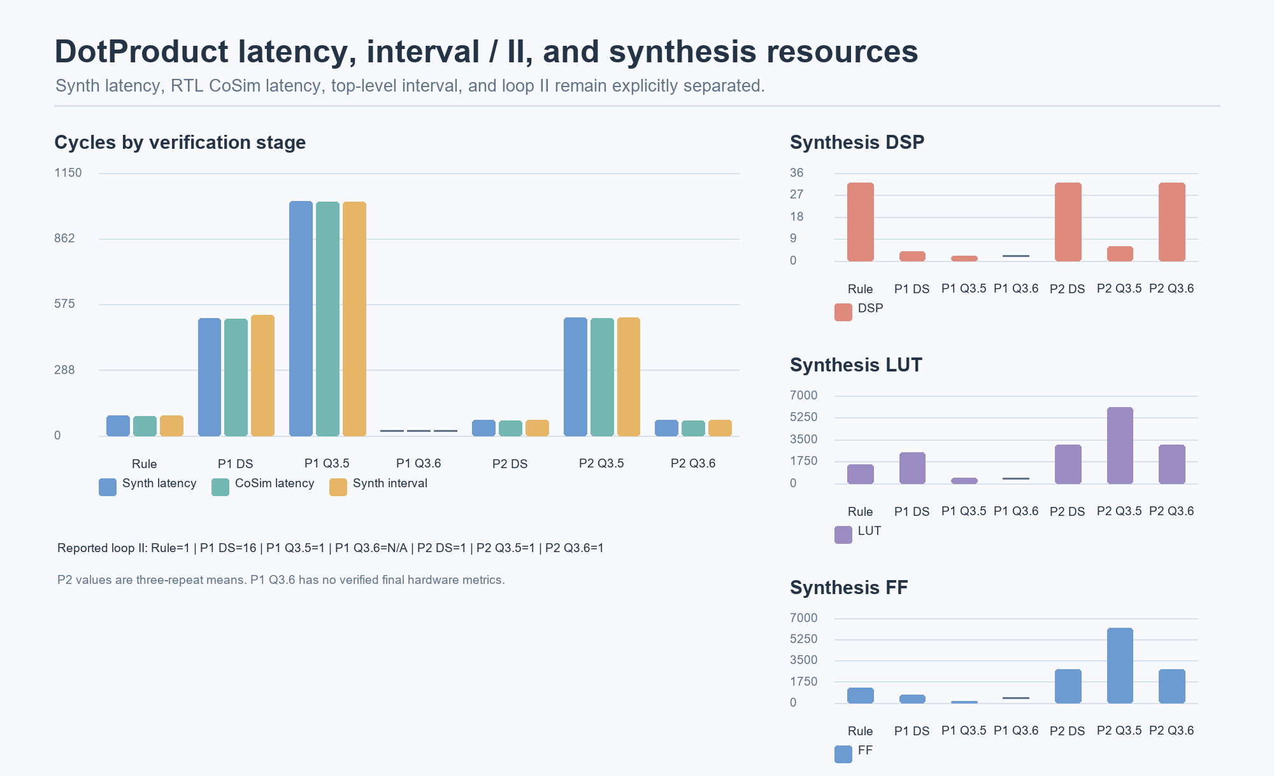
大模型实验结果：Hybrid 让 LLM 进入可验证 HLS 搜索
3 个模型 × 3 类任务 × 3 次重复；模型只做动作/参数选择，候选仍由 CSim / Synth / CoSim 证据决定
27
真实 API + Vitis 运行 完整 3×3×3；全部有证据索引
23/27
端到端目标达成 另有 26/27 完整验证通过
0/3 → 6/9
DotProduct 目标达成 LLM-only 到 Hybrid；性能优化显著改善
280k
Provider tokens 全部入账 不扣除缓存命中；与工具 credits 分开统计
成功率矩阵：Qwen3.5 的 DotProduct 候选通过完整验证但未达性能目标；DeepSeek 的一次 Residual 归为工具验证失败。
性能视角：DeepSeek 与 Qwen3.6 在 DotProduct 三次重复中均稳定产生 70-cycle 候选，SHA 一致。
汇报口径：Hybrid 不是替代验证链，而是把通用硬件模式和宏动作空间交给 LLM 选择；最终接受仍由独立 CSim / Synth / CoSim 与 best-so-far 机制决定。
Source: reports/pilot02_formal_r3 · reports/experimental_release/figures

Slide 13
工程化让每次修改可追踪，也明确不夸大验证边界
预算与验证
受约束修改
可复现发布
边界透明
CSim / Synth / CoSim 1 / 4 / 20 Credits 未通过候选不晋升
Action Schema · 签名保护 固定头文件与 testbench 每轮独立目录
Docker 控制层 · Mock回归 SHA-256 · Manifest Audit · Precheck
真实 LLM：已完成 Linux Vitis Docker：待验证 物理 U55C 上板：未声明
模型调用可观测：Token、缓存与重试全部入账
位宽插件边界：数值回归不是RTL证据
DeepSeek 调试阶段已记录 provider usage；一次请求中 2560/2652 prompt tokens 命中服务端前缀缓存。正式评测仍以总Token、缓存Token和未缓存Token分别报告。
1005个定点数值用例通过，用于证明候选安全性；最终是否接受仍由 Vitis CSim、Synth、CoSim 决定。
工程化价值：候选、动作、哈希、报告和验证状态共同构成可回退、可复核的证据链。

Slide 14
让每一次 HLS 修改
可验证、可审计、可复现
闭环诊断—规划—验证
硬件知识库驱动优化
3/3公开任务三阶段通过
不是一次性重写，而是证据驱动迭代。
架构、算术、位宽三层共同作用。
CSim、Synth、Verilog CoSim 形成闭环证据。
完成三模型真实评测，并将 Token、缓存命中、成功率和硬件指标一并纳入最终报告。

Slide 15
面向 Vitis HLS 的
预算感知闭环修复与优化 Agent
谢谢聆听
FPT 2026 Track-A 项目成果汇报
康宋睿 · 曹忆璇 · 张容慧
关键词：Action Schema · Budget Policy · CSim/Synth/CoSim · Bitwidth Optimization

